Slide 1
Team_E Front
화면설계서
2018. 05. 22

Slide 2
Revision History
버전 | 변경 내용 | 작성자 | 검수자 | 일자
v.0.1 | 최초작성 | Team_E |  | 2018-05-22

Slide 3

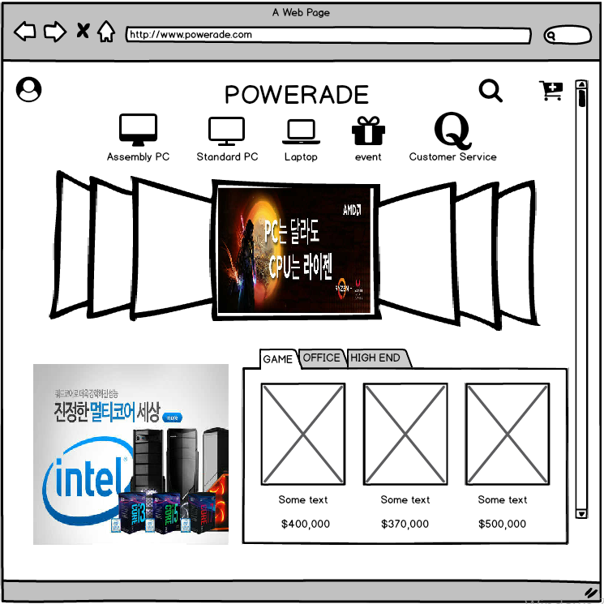

-
메인1
Area |  | Description | Note
1 | 로그인 | 아이콘을 클릭 시 로그인/회원가입 내용들을 출력시키게 함.
2 | 홈 메뉴 | POWERADE 라는 문구를 클릭 시 메인 화면으로 이동시킬 수 있게 함.
3 | 검색기능 | 아이콘을 클릭 시 사용자가 원하는 제품, 부품 등을 검색할 수 있도록 텍스트 바를 생성.
4 | 장바구니 | 사용자가 구매를 원하는 제품, 부품들을 장바구니에 추가하면 창을 출력하여 등록된 제품들을 출력시킴
5 | 제품 메뉴 | 컴퓨터 견적, 완성 PC, 노트북, 이벤트, Q&A 메뉴들을 생성하여 각각의 아이콘을 클릭 시 해당 페이지로 이동.
6 | 슬라이드 광고 및 소개 | 슬라이드에 광고를 넣어서 시각적 효과를 얻으면서, 원하는 광고를 클릭 시 관련된 페이지(사이트)로 이동
7 | 제품 소개 | 카테고리 별 제품들을 간단하게 보여줌.
1
2
3
4
5
6
7

Slide 4
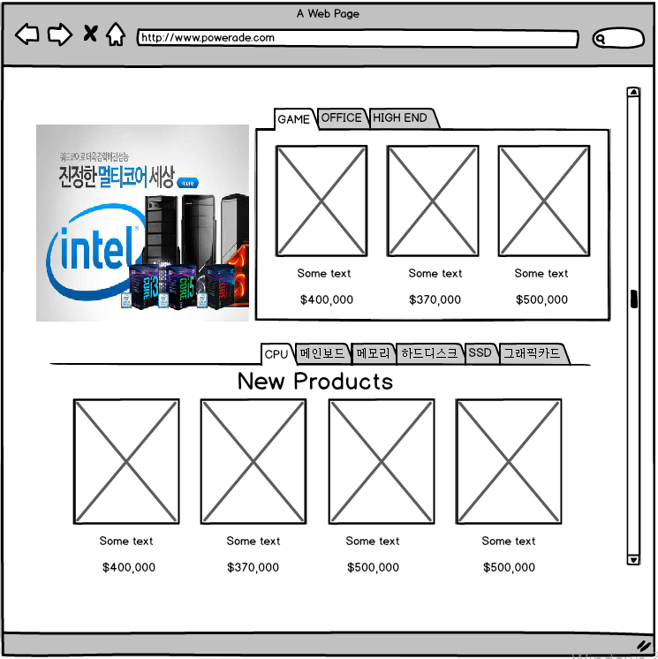
-
메인2
Area |  | Description | Note
1 | 부품 별 제품 소개 | 해당 분류 별 부품의 신제품을 보여줌.
1

Slide 5
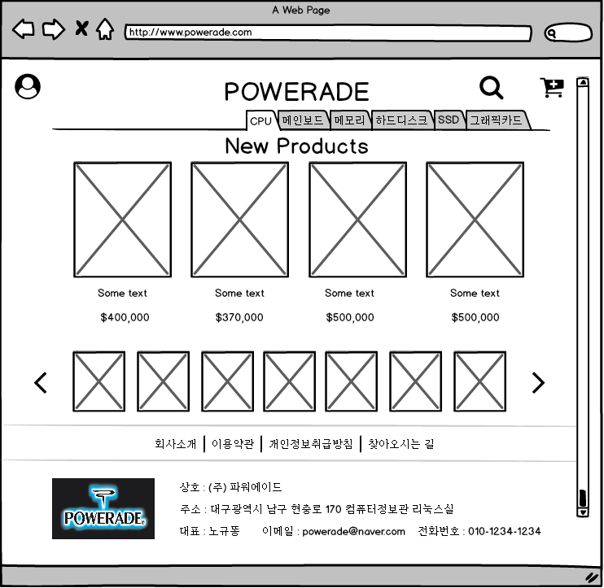
-
메인3
Area |  | Description | Note
1 | 협업 업체 | 협업 업체들의 아이콘을 넣어 슬라이드 효과를 주어서 보여줌.
2 | Footer 영역 | 회사소개, 이용약관 등 사용자에게 제품 이외의 도움이 될 수 있는 메뉴들을 만듦.
1
2

Slide 6
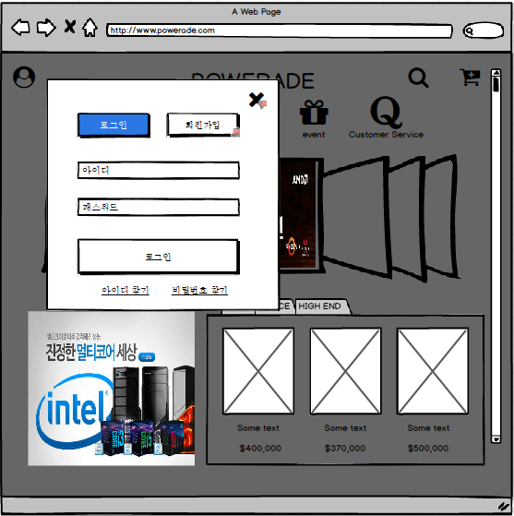
-
로그인
Area |  | Description | Note
1 | 로그인 아이콘 | 로그인 아이콘을 클릭 시 2,3번을 진행할 수 있는 팝업 창을 출력
2 | 로그인 | 최초로 팝업 창을 띄울 시 로그인 할 수 있도록 창을 띄움
3 | 로그인 버튼 | 아이디/비밀번호를 입력 후 로그인 버튼을 클릭
4 | 회원가입 | 신규회원으로 등록하기 위해 버튼을 생성, 버튼을 클릭 시 회원가입 양식을 띄움.
5 | 닫기 | 창을 잘못 띄우거나 닫고 싶을 때 닫을 수 있게 버튼 생성.
6 | 아이디/비밀번호 찾기 | 사용자가 아이디 또는 비밀번호를 까먹었을 때, 찾을 수 있도록 제공
1
5
2
4
3
6

Slide 7
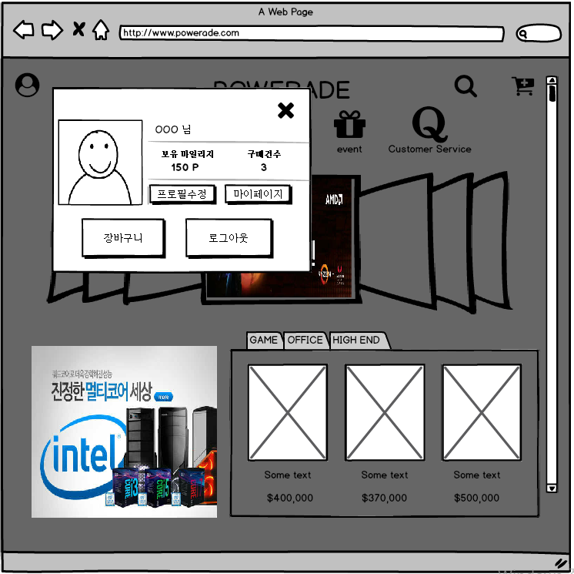
-
로그인 후
Area |  | Description | Note
1 | 로그인 후 창 | 로그인 하게 되면 로그인 후 팝업 창을 출력
2 | 프로필수정 | 사용자의 프로필 관련내용을 수정하기 위해 만든 버튼, 클릭 시 해당 페이지로 이동.
3 | 마이 페이지 | 클릭 시 마이 페이지로 이동
4 | 장바구니 | 기존의 오른쪽 위의 장바구니(팝업 창)이 아닌 장바구니 페이지로 이동.
5 | 로그아웃 | 사용자 로그아웃 버튼.
1
2
3
4
5

Slide 8
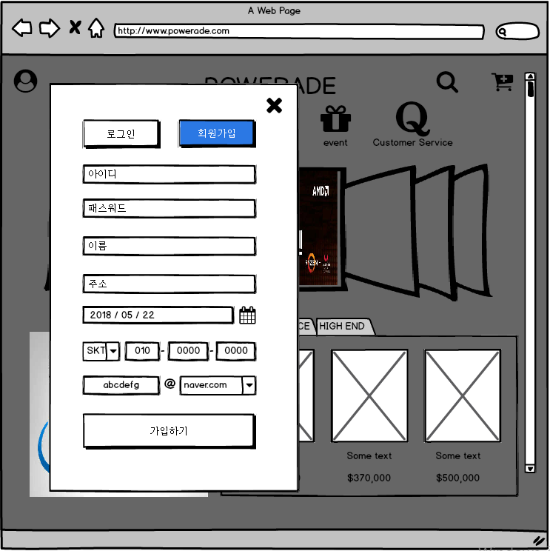
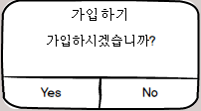
-
회원가입
Area |  | Description | Note
1 | 회원가입 | 회원가입버튼을 클릭했을 때 양식을 출력.
2 | 회원가입 양식 | 회원가입을 하기 위한 기본적인 회원정보 양식을 입력하게 함.
3 | 가입하기 | 양식에 관련된 내용을 다 입력하고 가입하기 버튼을 누르면 가입이 되게 함.
4 | 회원가입 확인 창 | 가입하기를 클릭 시 팝업 창을 생성. 확인 후 Yes/No를 결정하도록 제공
5 | 닫기 | 사용자가 팝업 창 밖으로 나가고 싶을 때 클릭.
5
1
2
3
4

Slide 9
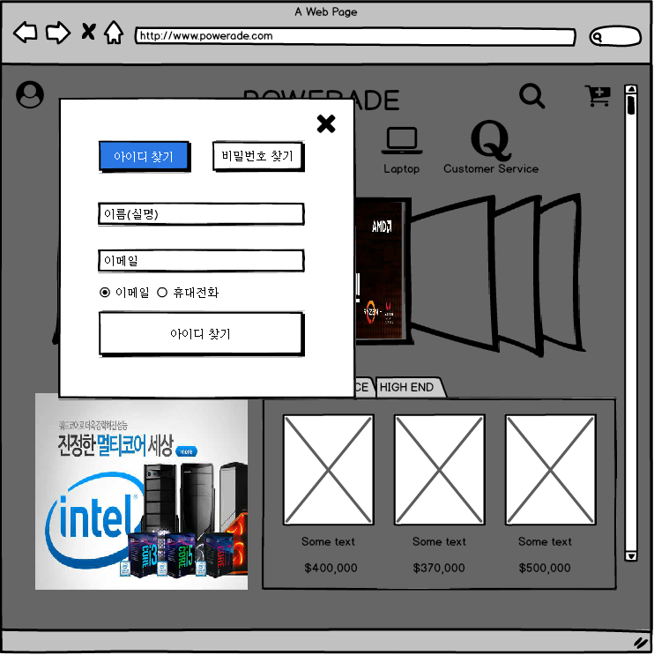
-
아이디 찾기-1
Area |  | Description | Note
1 | 아이디 찾기 | 아이디 찾기 클릭 시 밑의 양식을 제공
2 | 양식 (이메일) | 양식에 맞게 작성
3 | 아이디 찾기 | 양식 입력 후 버튼 제공
4 | 닫기 | 창 밖으로 벗어나려면 닫기 버튼 제공
4
1
2
3

Slide 10
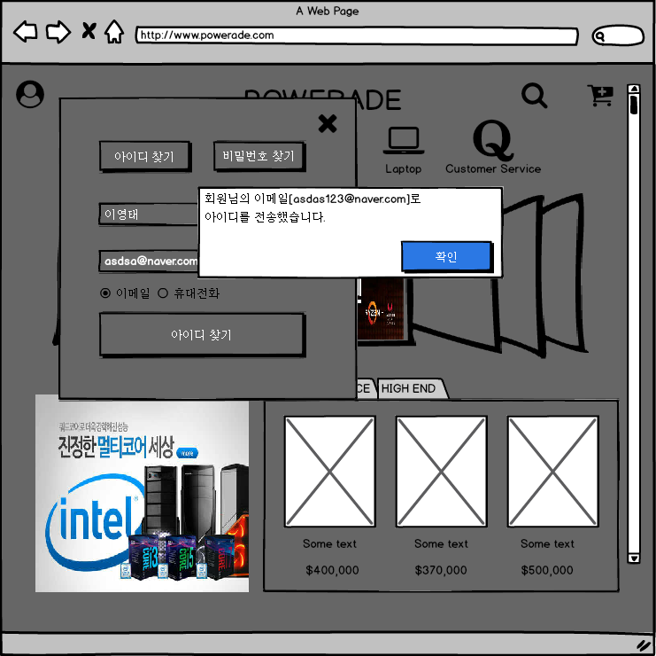
-
아이디 찾기-2
Area |  | Description | Note
1 | 이메일 발송 | 이메일로 아이디를 보냈다는 팝업 창 제공
1

Slide 11
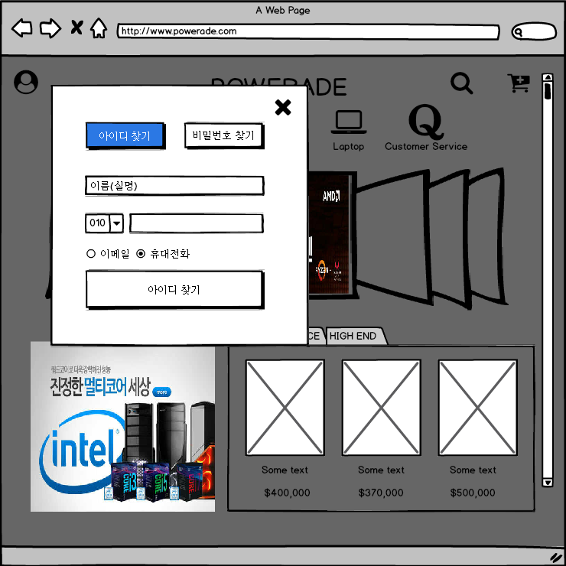
-
아이디 찾기-3
Area |  | Description | Note
1 | 아이디 찾기 | 아이디 찾기 클릭 시 밑의 양식을 제공
2 | 양식 (휴대폰) | 양식에 맞게 작성
3 | 아이디 찾기 | 양식 입력 후 버튼 제공
4 | 닫기 | 창 밖으로 벗어나려면 닫기 버튼 제공
4
1
2
3

Slide 12
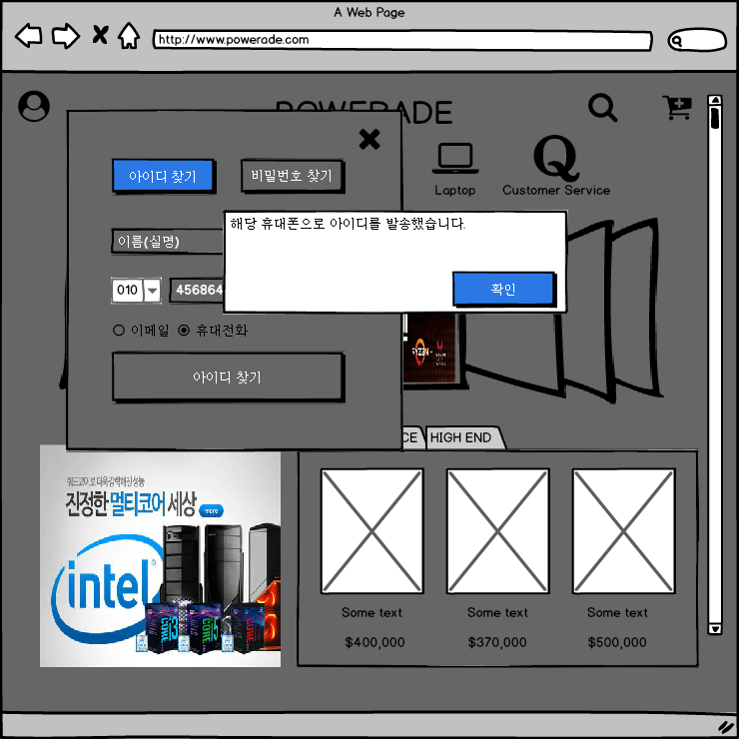
-
아이디 찾기-4
Area |  | Description | Note
1 | 아이디 찾기 | 휴대폰으로 아이디를 발송하는 팝업 창 제공
1

Slide 13
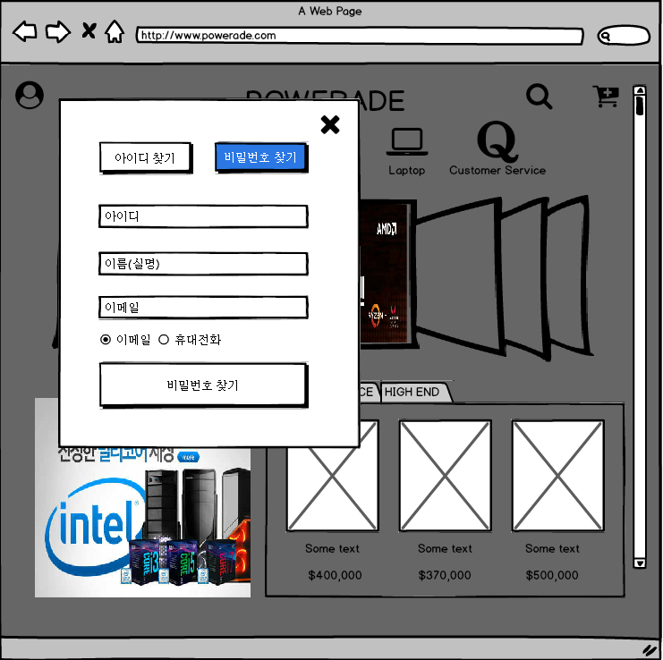
-
비밀번호 찾기
Area |  | Description | Note
1 | 비밀번호 찾기 | 비밀번호 찾기 클릭 시 양식 제공
2 | 양식 (이메일, 휴대폰) | 양식에 맞게 작성 후 아이디를 받을 수단 선택
3 | 비밀번호 찾기 | 양식 입력 후 버튼 클릭 시 수단으로 보내는 기능
 | 이하 내용 | 비밀번호 찾기 2,3,4 는 아이디 찾기 2,3,4와 동일하게 이용
1
2
3

Slide 14
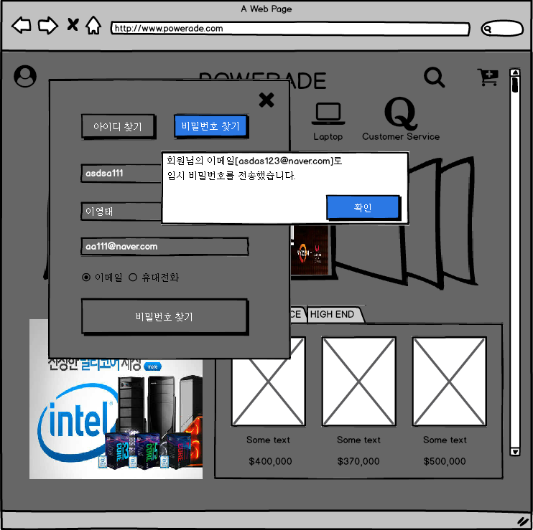
-
비밀번호 찾기
Area |  | Description | Note
3

Slide 15
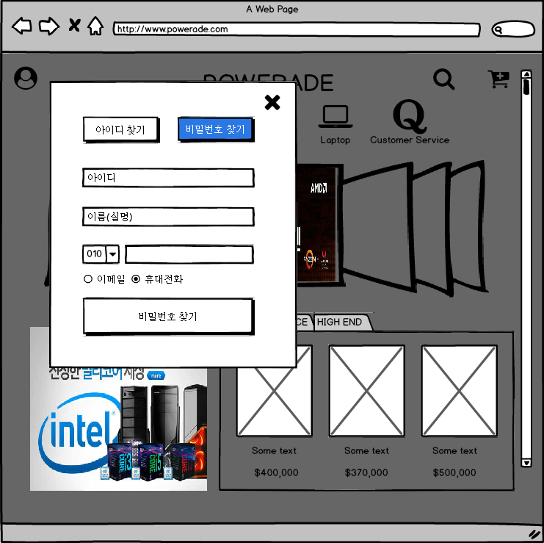
-
비밀번호 찾기
Area |  | Description | Note
1

Slide 16
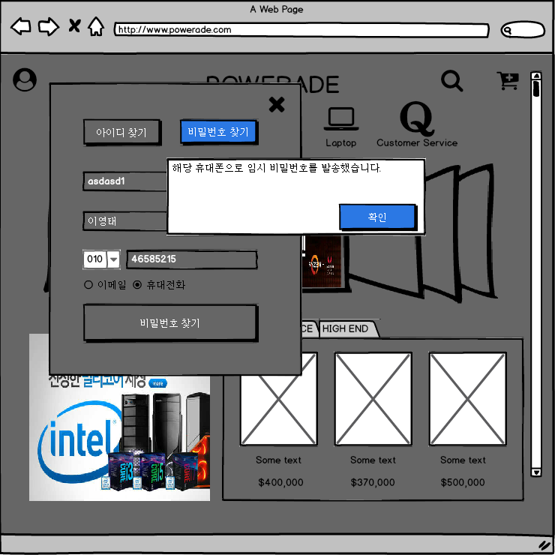
-
비밀번호 찾기
Area |  | Description | Note
1

Slide 17
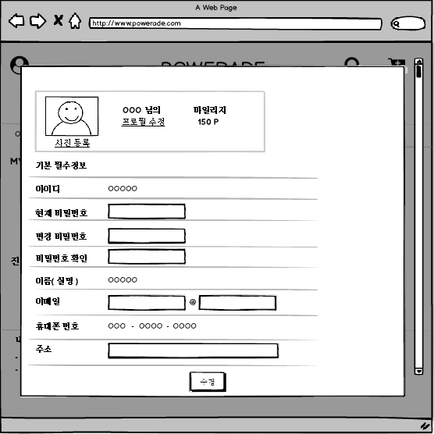
-
프로필수정
Area |  | Description | Note
1 | 프로필 사진/마일리지 | 프로필의 사진 등록 및 마일리지 확인 가능
2 | 프로필수정 | 사용자의 개인신상정보를 입력 양식 제공
3 | 수정 | 수정 버튼 제공
1
2
3

Slide 18
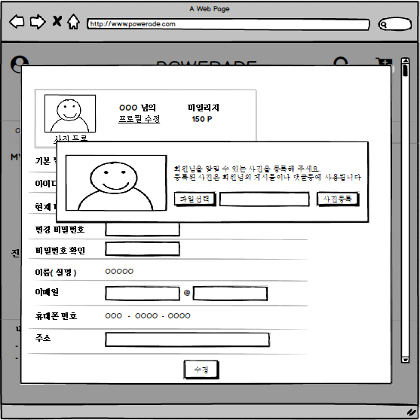
-
프로필수정
Area |  | Description | Note
1 | 사진등록 | 사진등록 버튼을 누르면 팝업 창 제공
2 | 파일선택/ 등록 | Pc의 파일의 선택하여 사진을 등록 제공
1
2

Slide 19
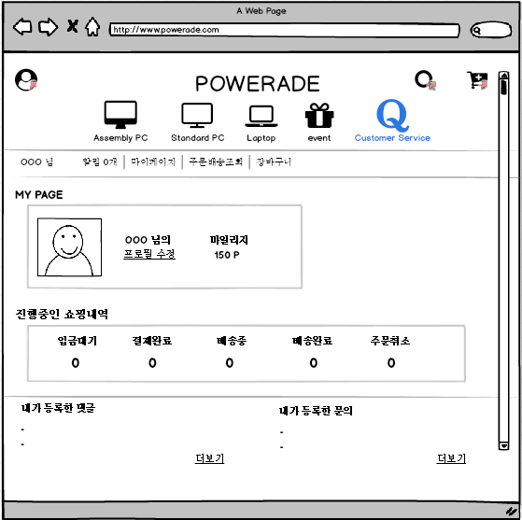
-
마이페이지
Area |  | Description | Note
1 | 마이 페이지 | 사용자 정보를 제공
2 | 댓글/문의 | 사용자가 작성한 댓글/문의 볼 수 있게 출력
1
2

Slide 20
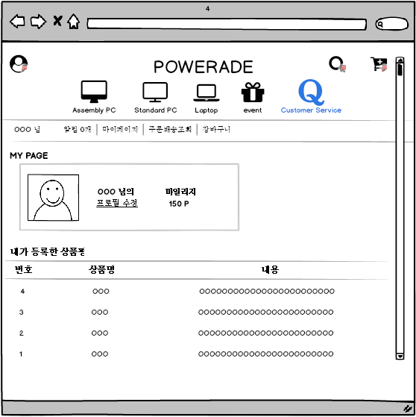
-
마이페이지
Area |  | Description | Note
1 | 마이 페이지 상품평 | 사용자가 작성한 상품 평 내역을 출력
1

Slide 21
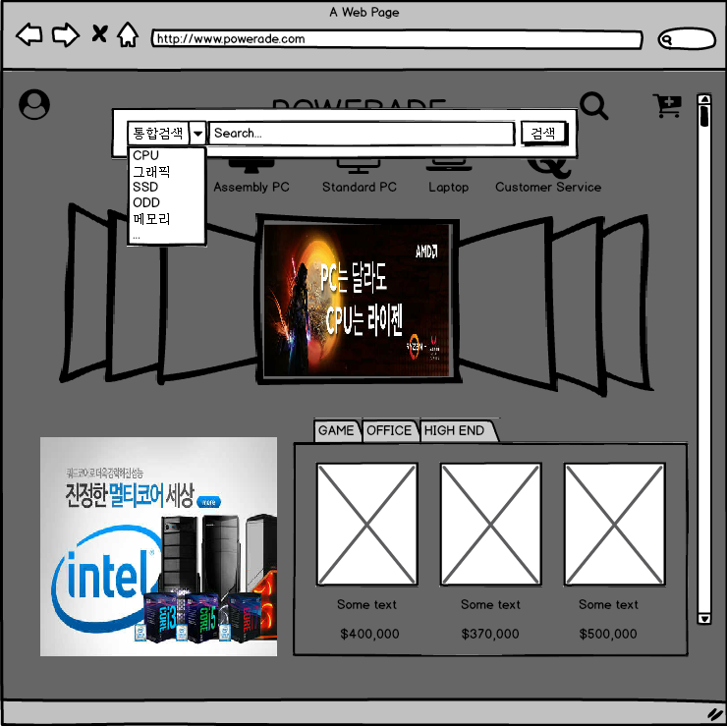
-
검색
Area |  | Description | Note
1 | 검색 | 사용자가 원하는 제품, 부품이 있는지 검색
2 | 검색 창 | 검색 아이콘을 클릭 시 검색할 수 있는 팝업 창을 출력
3 | 검색텍스트 | 검색을 원하는 부품이나 제품을 선택하고 검색창에 입력 후 검색 버튼을 누르면 검색됨
4 | 검색버튼 | 원하는 제품,부품 명을 입력 후 검색 버튼을 누르면 검색과 관련된 제품, 부품을 페이지 이동 후 출력.
5 | 닫기 | 검색 기능이 필요 없어 창을 닫기 위해 아이콘을 클릭 시 닫기
1
5
2
3
4

Slide 22
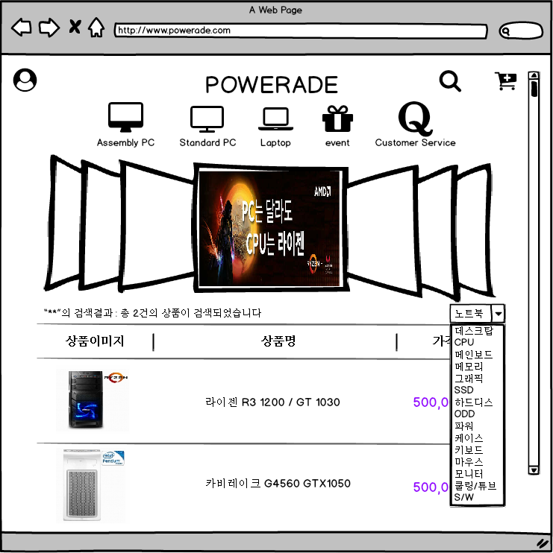
-
검색 결과
Area |  | Description | Note
1 | 검색 결과 | 사용자 검색한 ** 와 관련된 제품들을 출력 제공
2 | 검색결과 카테고리 | 카테고리를 만들어 해당 검색 결과중에 보고싶은 카테고리의 제품을 볼 수 있도록 제공
1
2

Slide 23
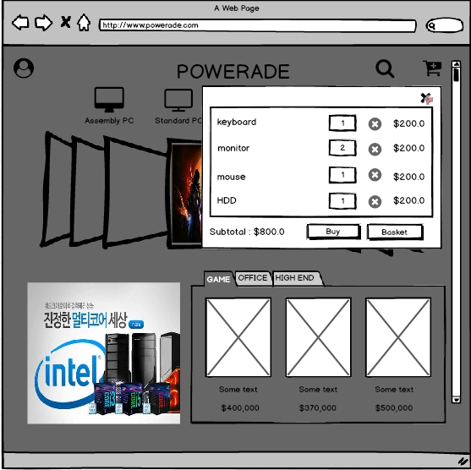
-
장바구니(확인)
Area |  | Description | Note
1 | 장바구니 아이콘 | 장바구니 아이콘을 클릭 시 사용자가 구매하고 싶어서 장바구니에 넣은 제품, 부품들을 간단하게 팝업 창을 출력.
2 | 팝업 창 | 팝업 창을 출력하여 사용자가 간단하게 보기 좋도록 함.
3 | 개수 | 장바구니에 넣은 제품, 부품의 개수를 입력, 수정 가능
4 | 삭제 | 제품, 부품을 잘못 등록, 비 구매를 원할 때 클릭 시 해당 제품 삭제
5 | 가격 | 원하는 제품, 부품들의 가격들을 다 더 해서 합계를 출력
6 | 구매 | 구매버튼을 클릭 시 구매하는 페이지로 이동
7 | 장바구니 | 장바구니로 이동
8 | 닫기 | 팝업 창을 벗어나고 싶을 때 클릭
1
2
8
3
4
5
6
7

Slide 24
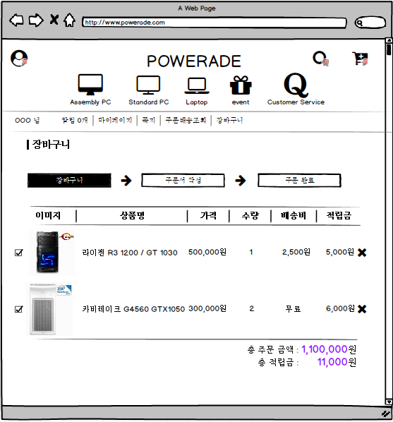
-
장바구니(페이지) - 상단
Area |  | Description | Note
1 | 제품 확인 | 체크 방식으로 하여 제품을 선택/취소하여 구매할 수 있도록 제공
2 | 삭제 | 사용자의 변심으로 인해 제품을 삭제기능을 제공
1
2

Slide 25
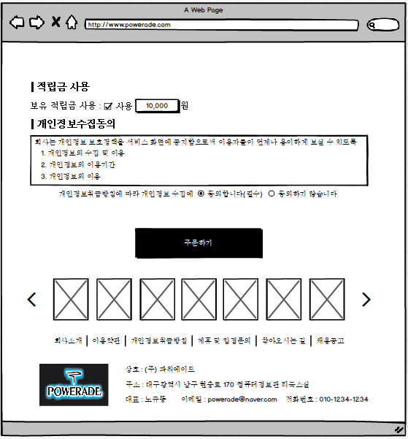
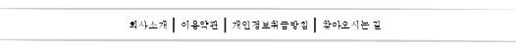
-
장바구니(페이지) - 하단
Area |  | Description | Note
1 | 적립금 | 사용자가 적립금을 사용/비사용 여부 제공
2 | 주문하기 | 구매를 원할 때 주문하기를 누르면 주문서 작성 페이지로 이동
1
2

Slide 26
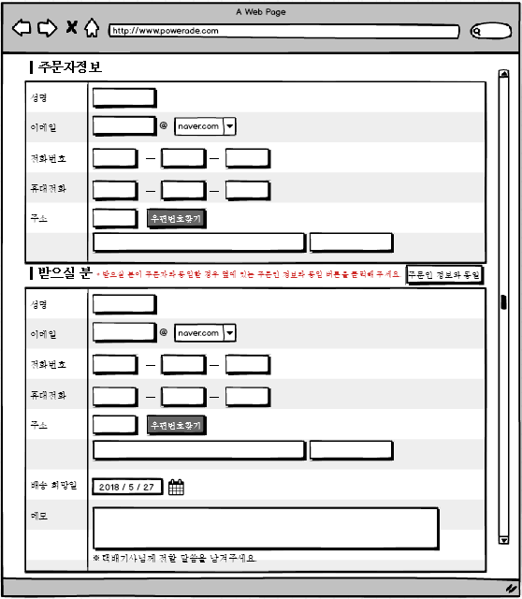
-
장바구니 주문서 작성 - 상단
Area |  | Description | Note
1 | 주문자정보 | 정보를 작성할 수 있도록 양식 제공
2 | 주문인 동일 확인 | 주문인 정보(배송 지)와 동일할 시 클릭하면 개인정보의 배송 지를 출력
3 | 받으실 분 | 정보의 배송 지 또는 직접 입력할 수 있게 제공
1
2
3

Slide 27
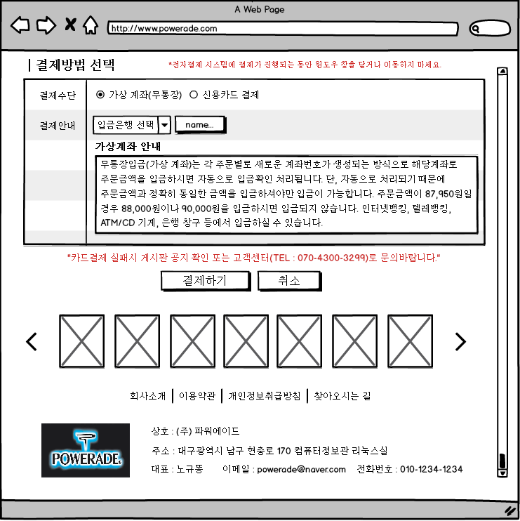
-
장바구니 주문서 작성 - 하단
Area |  | Description | Note
1 | 결제방법 선택 | 결제수단, 결제안내 및 안내문을 확인 및 선택/참고 할 수 있도록 제공
2 | 결제여부 | 사용자가 모든 절차를 마치고 결제하기 또는 취소 할 수 있도록 제공
1
2

Slide 28
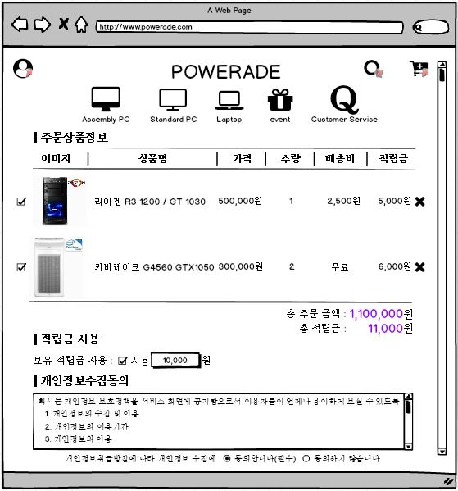
-
구매 페이지 - 상단
Area |  | Description | Note
1 | 제품 확인 | 체크 방식으로 하여 제품을 선택/취소하여 구매할 수 있도록 제공
2 | 적립금 | 사용자의 적립금을 사용/비사용 선택 및 개인정보수집동의 여부 제공
1
2

Slide 29
-
장바구니 주문서 작성 - 상단
Area |  | Description | Note
1 | 주문자정보 | 정보를 작성할 수 있도록 양식 제공
2 | 주문인 동일 확인 | 주문인 정보(배송 지)와 동일할 시 클릭하면 개인정보의 배송 지를 출력
3 | 받으실 분 | 정보의 배송 지 또는 직접 입력할 수 있게 제공
1
2
3

Slide 30
-
장바구니 주문서 작성 - 하단
Area |  | Description | Note
1 | 결제방법 선택 | 결제수단, 결제안내 및 안내문을 확인 및 선택/참고 할 수 있도록 제공
2 | 결제여부 | 사용자가 모든 절차를 마치고 결제하기 또는 취소 할 수 있도록 제공
1
2

Slide 31
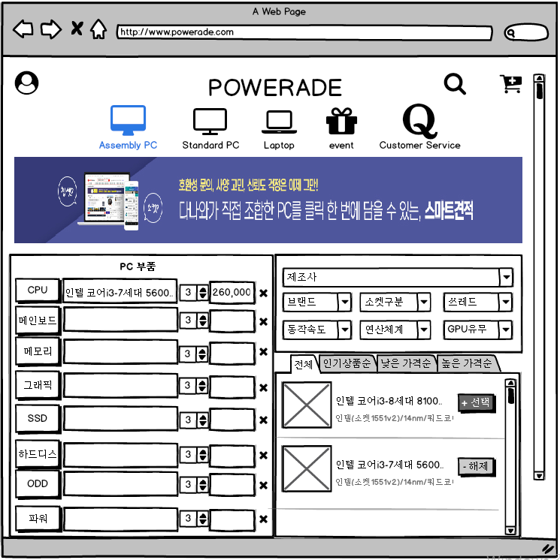
-
견적1
Area |  | Description | Note
1 | 견적 컴퓨터 아이콘 | 사용자가 임의로 컴퓨터 견적을 내고 싶을 때 아이콘 클릭 시 견적 페이지 이동.
2 | 광고 | 제품들을 팔 수 있도록, 눈에 띄기 좋게 광고를 배치
3 | 견적서 | CPU,메인보드 등등 사용자가 원하는 부품기종, 개수, 가격을 볼 수 있도록 제공.
4 | 부품소분류 | 부품에 따른 소분류를 제공하여 더욱 정밀하게 검색할 수 있도록 제공
5 | 부품출력 | 3,4번을 다 선택하면 그 결과에 맞는 부품들을 출력
1
2
3
4
5

Slide 32
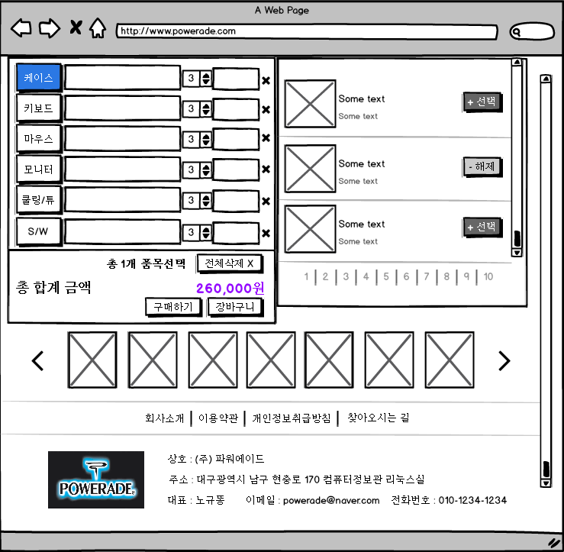
-
화면 가이드
Area |  | Description | Note
1 | 총 금액 | 사용자가 원하는 부품들을 다 결 정했을 때, 부품들의 전체 합계를 출력 및 삭제할 수 있도록 제공
2 | 부품페이지 | 부품이 많아서 한번에 출력을 못 시킬 때, 페이지 번호를 매겨 이동할 수 있도록 제공
3 | 구매하기 | 선택한 부품목록을 바로 구매페이지로 전환
4 | 장바구니 | 선택한 부품목록을 장바구니페이지로 전환
1
2
3
4

Slide 33
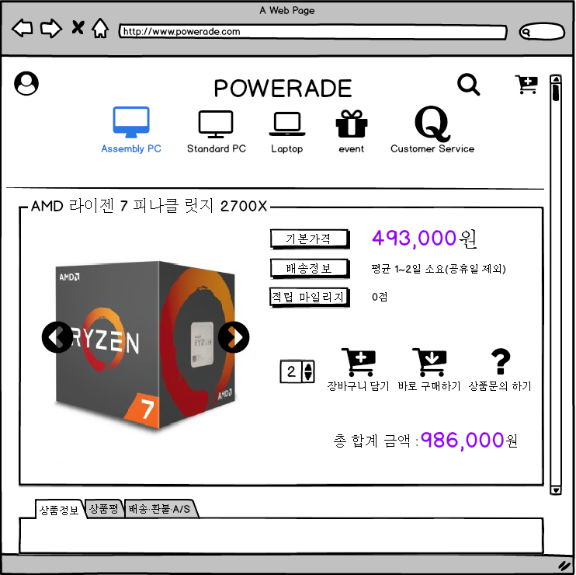
-
표준PC-상세정보
Area |  | Description | Note
1 | 개수 및 구개 | 완성PC제품의 개수를 지정가능, 장바구니, 구매, 문의 등 사고자 할 때 필요한 메뉴들을 제공 및 합계금액을 제공.
2 | 제품소개 | 위의 제품의 상세정보(부품 상세소개)를 제공, 상품에 대한 평가, 환불 등을 제공
1
2

Slide 34
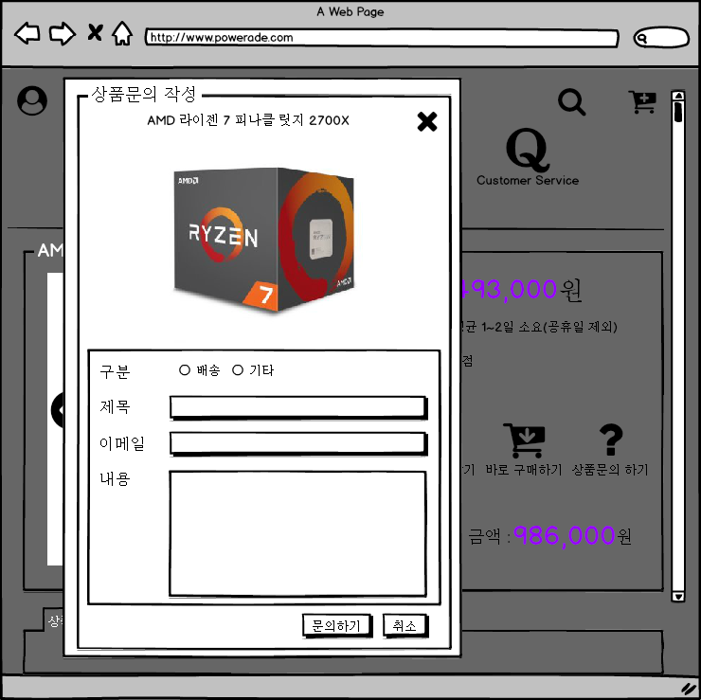
-
표준PC-상세정보-상품문의
Area |  | Description | Note
1 | 상품문의 창 | “상품문의 하기“ 라는 아이콘을 클릭 시 뜨는 창을 제공
2 | 양식 및 문의하기 | 구분, 제목, 이메일, 내용 등 양식을 제공하며, 문의 또는 취소할 수 있는 버튼을 제공
3 | 닫기 | 이 창 밖으로 나가고 싶을 때 닫기 제공
1
3
2

Slide 35
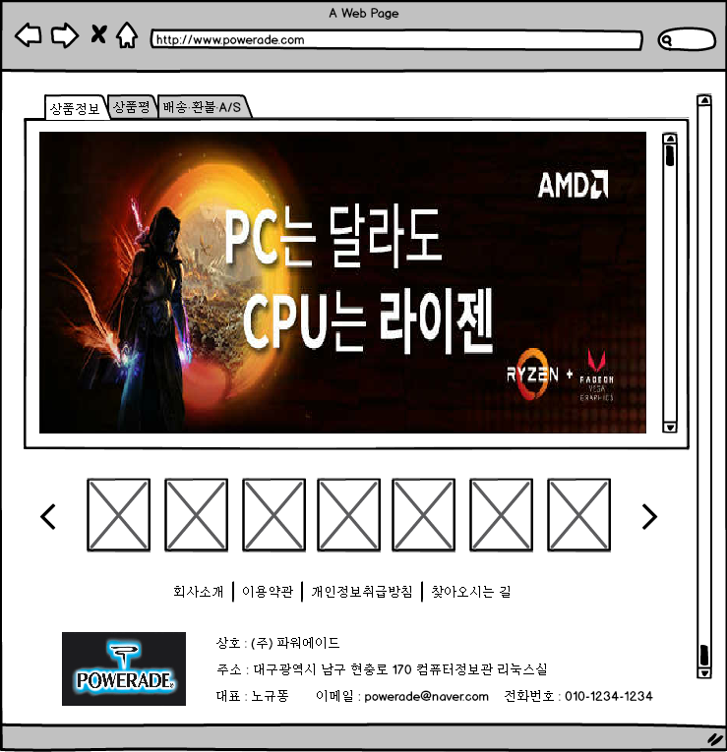
-
표준PC-상세정보-상품정보
Area |  | Description | Note
1 | 상품정보 | 해당 완성PC의 상품정보를 상세하게 보여줄 수 있도록 출력
1

Slide 36
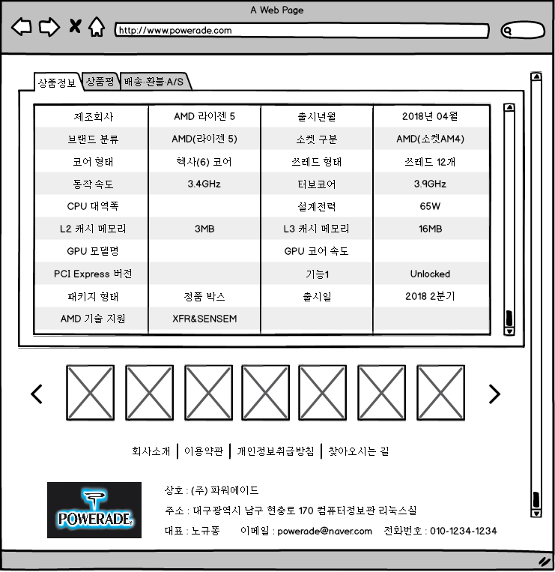
-
표준PC-상세정보-상품정보-하단
Area |  | Description | Note
1 | 상품정보 | 해당 완성PC의 상품정보를 상세하게 보여줄 수 있도록 출력
1

Slide 37
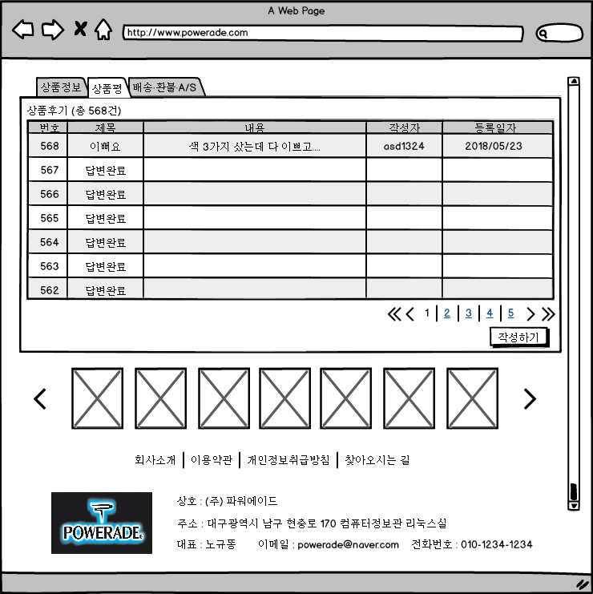
-
표준PC-상세정보-상품평
Area |  | Description | Note
1 | 상품 평 | 상품 평을 클릭 시 다른 구매자들의 평가를 볼 수 있도록 출력
2 | 페이지 이동 및 작성하기 | 후기를 한 화면에 담기 어려울 때 페이지 이동을 제공 및 후기를 작성할 수 있도록 작성하기 아이콘 제공
1
2

Slide 38
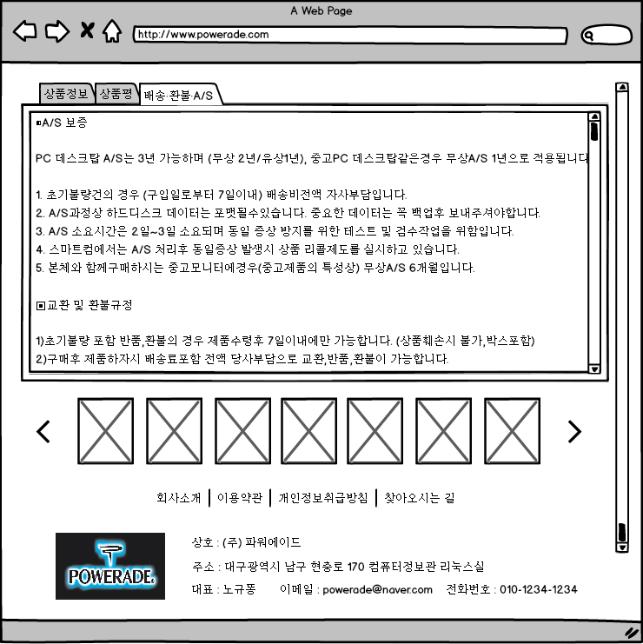
-
표준PC-상세정보-배송환불a/s
Area |  | Description | Note
1 | 배송 환불A/S | 배송 환불 A/S를 클릭 시 관련된 내용들을 숙지할 수 있도록 제공
1

Slide 39
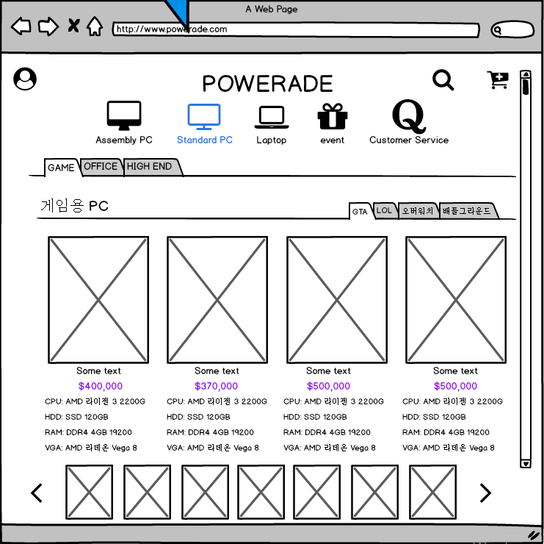
-
표준PC-위화면
Area |  | Description | Note
1 | 완성PC 아이콘 | 완성PC아이콘을 클릭 시 완성PC 페이지로 이동.
2 | 큰 카테고리 | 큰 카테고리(게임, 사무, 고사양)를 나누어 표시.
3 | 작은 카테고리 | 큰 카테고리 선택 후 그 안에서 작은 카테고리를 주어 더욱 사용자가 원하는 컴퓨터를 제공
1
2
3

Slide 40
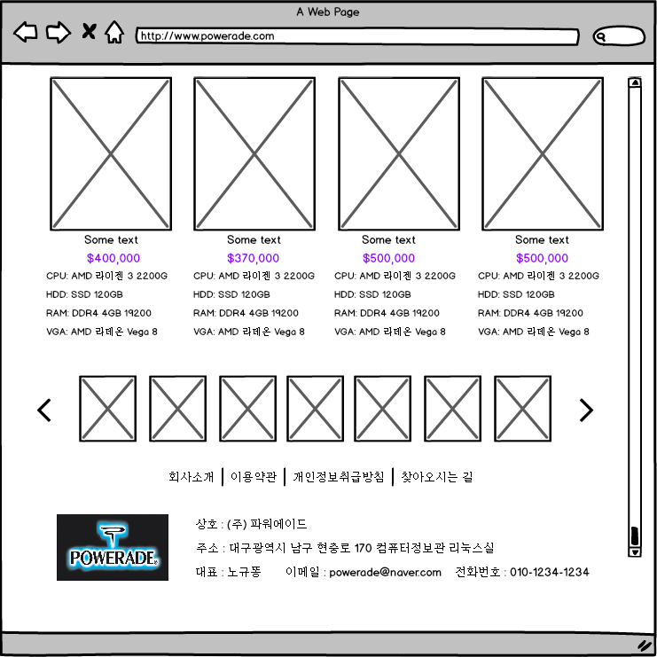
-
표준PC-아래화면
Area |  | Description | Note
1 | 제품출력 | 제품을 보여주며 제품아이콘(사진)을 클릭 시 해당 관련 페이지로 이동.
1

Slide 41
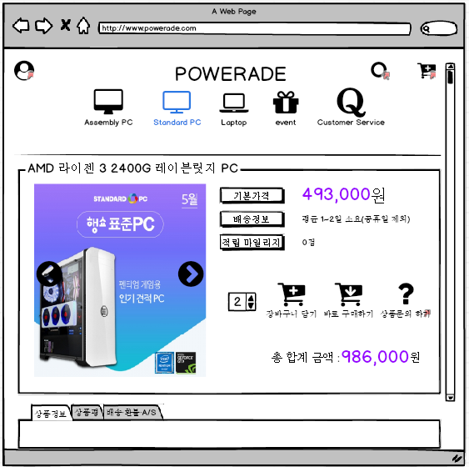
-
표준PC-상세정보
Area |  | Description | Note
1 | 완성PC아이콘 | 사용자가 완성PC를 보고 싶을 때 클릭 시 완성PC와 관련된 페이지로 이동.
2 | 개수 및 구개 | 완성PC제품의 개수를 지정가능, 장바구니, 구매, 문의 등 사고자 할 때 필요한 메뉴들을 제공 및 합계금액을 제공.
3 | 제품소개 | 위의 제품의 상세정보(부품 상세소개)를 제공, 상품에 대한 평가, 환불 등을 제공
1
2
3

Slide 42
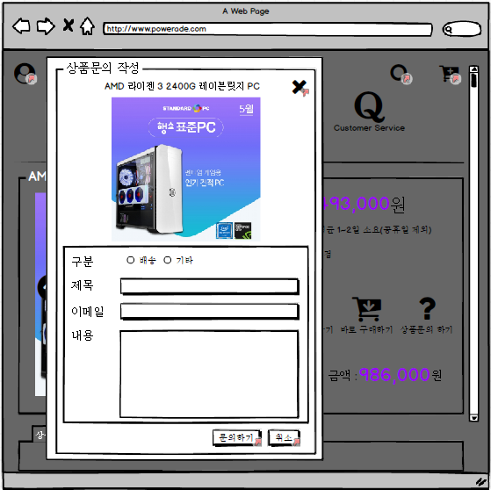
-
표준PC-상세정보-상품문의
Area |  | Description | Note
1 | 상품문의 창 | “상품문의 하기“ 라는 아이콘을 클릭 시 뜨는 창을 제공
2 | 양식 및 문의하기 | 구분, 제목, 이메일, 내용 등 양식을 제공하며, 문의 또는 취소할 수 있는 버튼을 제공
3 | 닫기 | 이 창 밖으로 나가고 싶을 때 닫기 제공
1
3
2

Slide 43
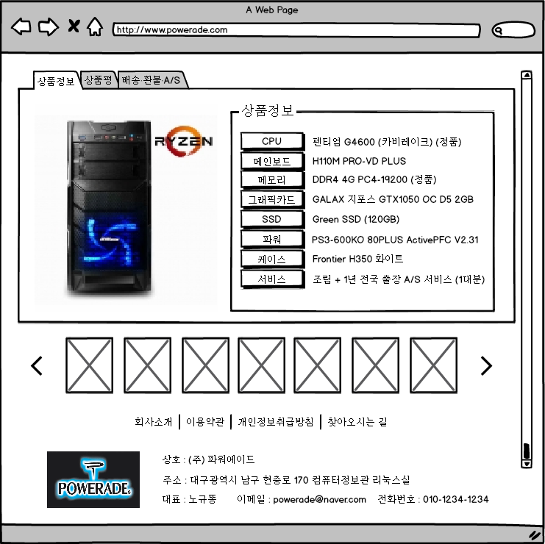
-
표준PC-상세정보-상품정보
Area |  | Description | Note
1 | 상품정보 | 해당 완성PC의 상품정보를 상세하게 보여줄 수 있도록 출력
1

Slide 44
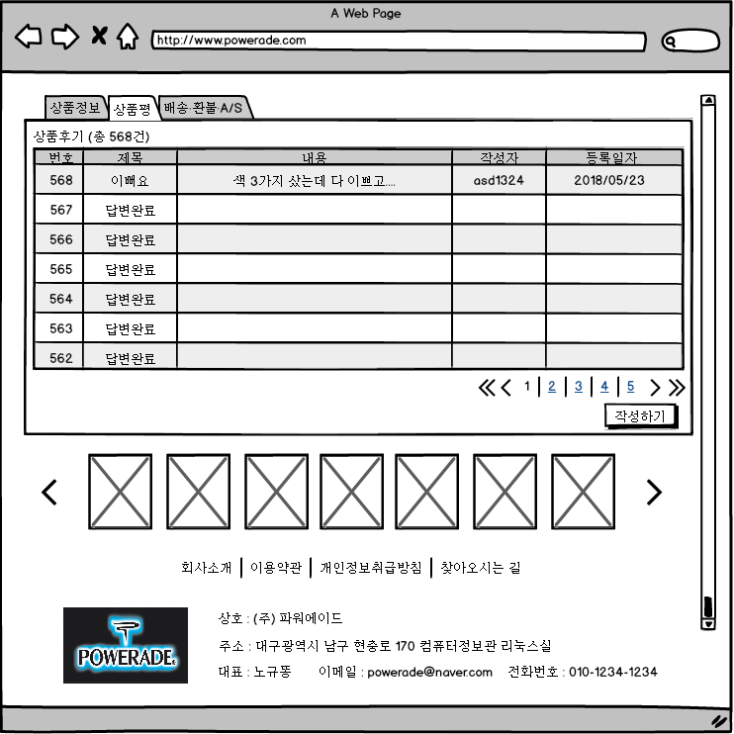
-
표준PC-상세정보-상품평
Area |  | Description | Note
1 | 상품 평 | 상품 평을 클릭 시 다른 구매자들의 평가를 볼 수 있도록 출력
2 | 페이지 이동 및 작성하기 | 후기를 한 화면에 담기 어려울 때 페이지 이동을 제공 및 후기를 작성할 수 있도록 작성하기 아이콘 제공
1
2

Slide 45
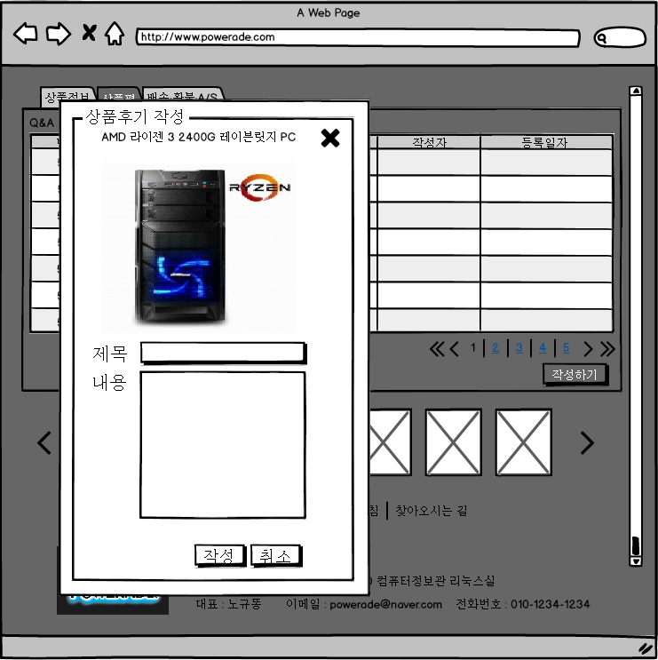
-
표준PC-상세정보-상품후기작성
Area |  | Description | Note
1 | 상품 후기작성 창 | 작성하기 아이콘을 클릭 시 제공되는 화면제공
2 | 작성 양식 및 작성/취소 | 양식을 출력시키며 작성을 완료하여 작성을 하는 버튼과 취소할 수 있는 버튼 제공
3 | 닫기 | 이 창을 나가고 싶을 때 닫기 제공
1
3
2

Slide 46

-
표준PC-상세정보-배송환불a/s
Area |  | Description | Note
1 | 배송 환불A/S | 배송 환불 A/S를 클릭 시 관련된 내용들을 숙지할 수 있도록 제공
1

Slide 47
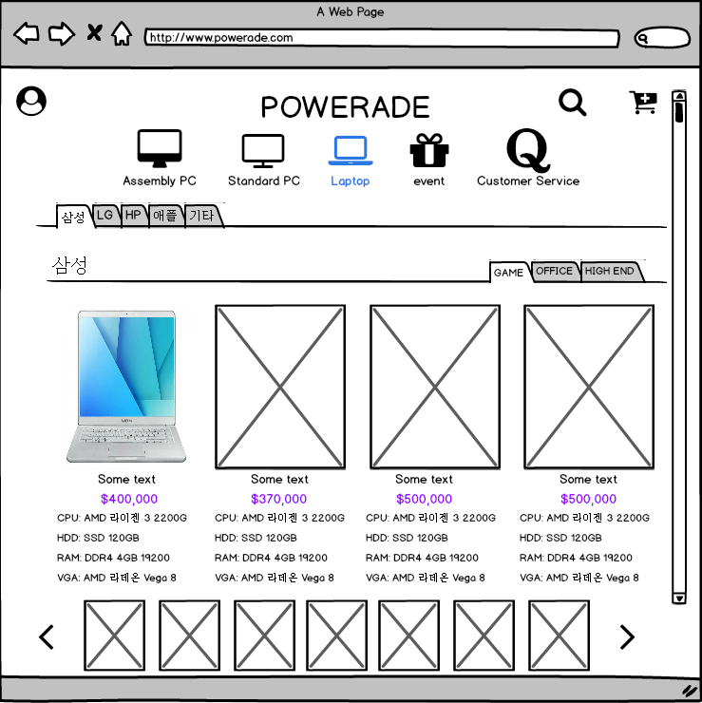
-
노트북 – 메인 상단
Area |  | Description | Note
1 | Loptop | 아이콘 클릭 시 해당 페이지로 이동
2 | 브랜드 메뉴 | 브랜드 관련 카테고리 제공
3 | 브랜드 별 소분류 | 게임용, 오피스, 고사양 추천
1
1
1

Slide 48
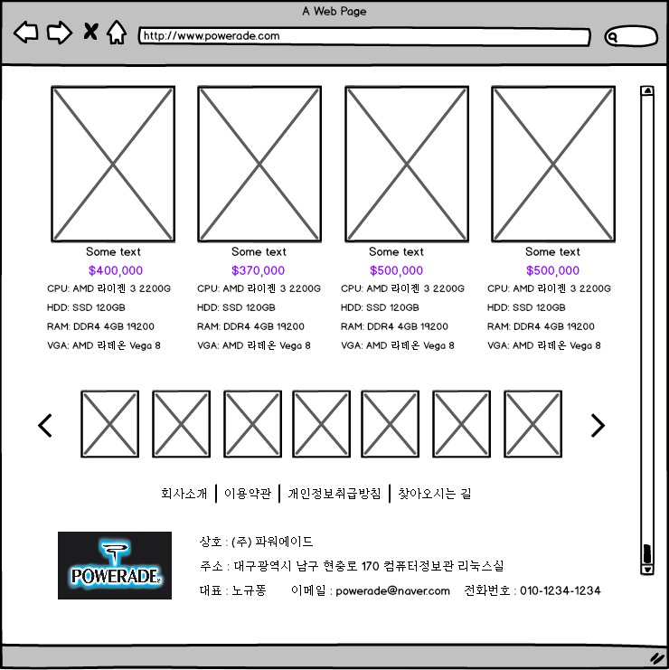
-
노트북 – 메인 하단
Area |  | Description | Note
1 | 제품선택 | 제품사진(아이콘)을 클릭 시 해당 페이지로 이동
1

Slide 49
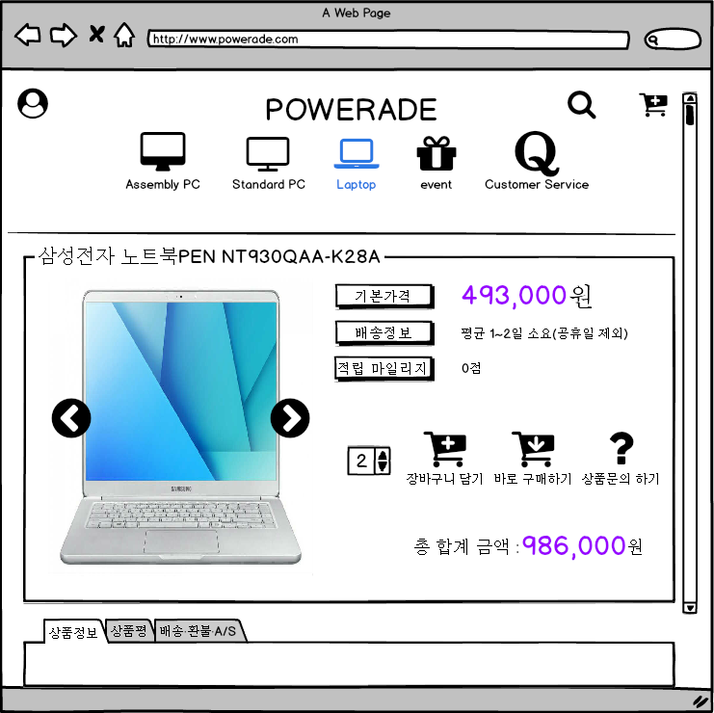
-
노트북 - 상품
Area |  | Description | Note
1 | 상제정보 | 노트북 상세정보 제공
2 | 이미지 이동 | 화살표를 클릭 시 이미지 슬라이드 제공
3 | 개수 | 개수 조절기능 제공
1
1
1

Slide 50
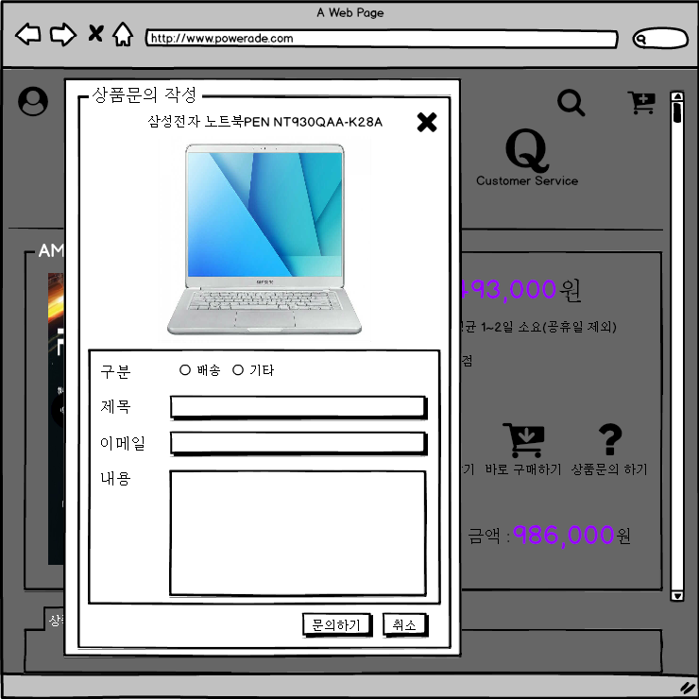
-
노트북 – 상품문의 작성
Area |  | Description | Note
1 | 상품문의 | 상품문의 작성 양식 제공 및 문의하기/취소 버튼 제공
1

Slide 51
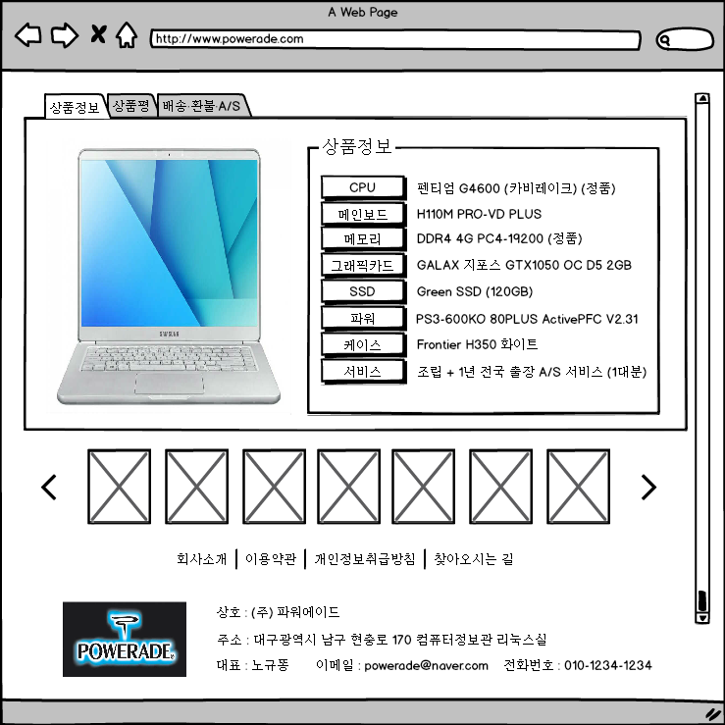
-
노트북 - 상품정보
Area |  | Description | Note
1 | 상품에 대한 정보 | 상품정보 출력
1

Slide 52

-
노트북 - 상품평
Area |  | Description | Note
1 | 상품명 | 상품에 대한 다른 사용자의 평가 제공
1

Slide 53
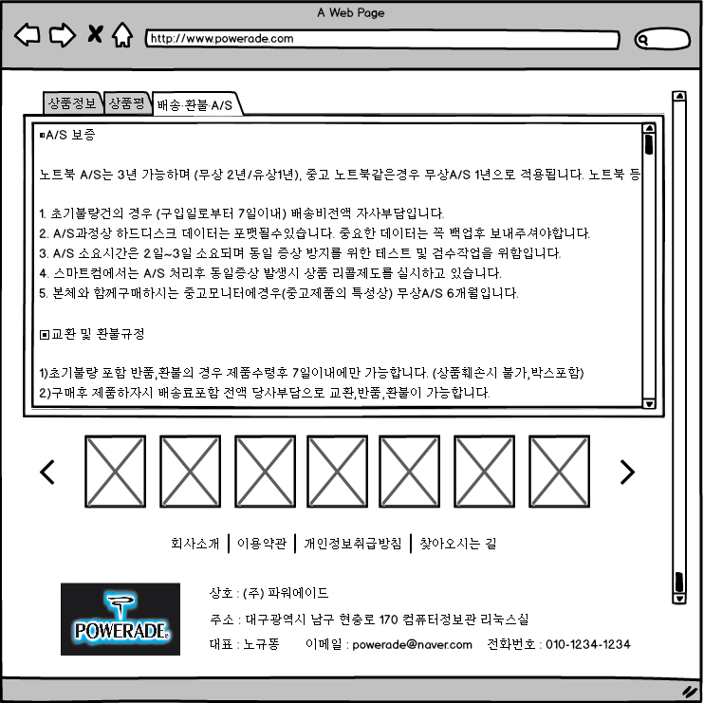
-
노트북 – 배송환불A/S
Area |  | Description | Note
1 | 배송 환불 A/S | 제품에 대한 배송환불A/S 제공
1

Slide 54
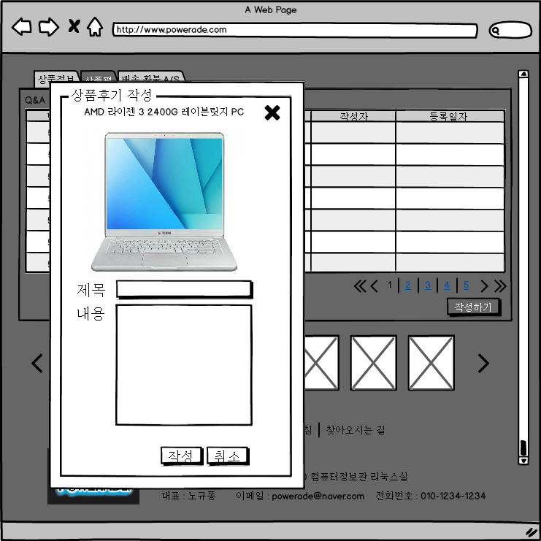
-
노트북 – 상품후기 작성
Area |  | Description | Note
1 | 상품후기 작성 | 사용자가 상품에 대한 후기를 작성 후 작성/취소 버튼 제공
1

Slide 55

이벤트&기획전
이벤트 화면 1페이지
Area |  | Description | Note
1 | 이벤트메뉴 | 메뉴의 event라는 아이콘을 클릭 시 파란색으로 변하며 이벤트&기획전 창으로 이동.
2 | 사용자 별 컴퓨터 종류선택 | 사용자가 원하는 소 메뉴를 분류하여 사용자들이 더욱 더 접근하기 쉽게 하기 위해 생성 클릭 후 3번의 소 메뉴를 선택.
3 | 사용자 별 컴퓨터 부품선택 | 사용자가 원하는 메뉴에서 소 메뉴로 분류하여 부품과 관련 있는 이벤트의 개수를 카운트, 사용자들이 더욱 더 접근하기 쉽게 하기 위해 생성함. 선택 시 4번의 진행중인 이벤트를 출력
4 | 이벤트 진행/마감 선택 | 현재 진행중인 이벤트와, 마감이 된 이벤트를 각각 보여주며 판단하기 쉽게 만듦.
5 | 순서정렬 | 최근 등록 순,마감 임박 순에 따라 정렬을 다르게 함으로써 눈으로 쉽게 볼 수 있도록 함.
1
2
3
4
5
6

Slide 56

이벤트&기획전
이벤트 화면 2페이지
Area |  | Description | Note
1 | 이벤트 | 현재 이벤트의 목록을 보여주며, 사진(배너)을 클릭 시 이벤트와 관련된 창을 띄움.
1

Slide 57

-
Customer Service - 상단
Area |  | Description | Note
1 | 커스텀 서비스 | 커스텀 서비스 아이콘을 클릭하면 해당 페이지로 이동
2 | 메뉴 | 로그 인을 한 후 알림/마이 페이지/주문배송/장바구니로 이동할 수 있는 버튼 제공
3 | Q&A검색 | 사용자가 원하는 Q&A를 검색 가능하게 제공
4 | 부가 메뉴 | 위의 제공 메뉴 이외의 부가 메뉴들을 추가제공 하여 클릭 시 관련 페이지로 이동
5 | FAQ | 사용자 이외의 다른 사용자들의 Q&A 중 자주 묻는 질문들을 간추려 출력
1
2
3
4
5

Slide 58

-
Customer Service - 하단
Area |  | Description | Note
1 | 공지사항 | 이 컴퓨터 판매 쇼핑몰을 사용하면서 읽어두면 될 사항들을 출력.
1

Slide 59

-
Q&A - 상단
Area |  | Description | Note
1 | Q&A 양식 | Q&A를 하기 위해 양식을 제공
2 | 주문조회 | 주문조회 버튼을 클릭하여 질문을 할 제품을 선택
2b
2b

Slide 60

-
Q&A - 하단
Area |  | Description | Note
1 | 쓰기/취소 | 글을 작성 후 쓰기/취소 여부
1

Slide 61

-
FAQ - 상단
Area |  | Description | Note
1 | FAQ | FAQ 버튼을 클릭 시 카테고리 별로 많이 묻는 질문들을 간추려 출력
1

Slide 62

-
FAQ - 하단
Area |  | Description | Note
1 | 페이지 이동 | 글을 한 페이지에 다 못 보여줄 시 페이지 이동버튼을 제공
1

Slide 63

-
Pc견적상담 게시판
Area |  | Description | Note
1 | 게시판 | 자신이 만든 견적에 대해 문의하는 게시판
2 | 글쓰기 | 버튼을 누르면 글작성 양식 페이지 이동
1
2

Slide 64

-
Pc견적상담 게시판
Area |  | Description | Note
1 | 불러오기 | 장바구니에 들어있는 제품 불러와서 텍스트로 출력.
2 | 작성 | 게시판에 글작성. | 수정화면은 작성버튼이 수정버튼으로 바뀜. 그외 동일.
1
2

Slide 65

-
Customer Service – 1:1 문의
Area |  | Description | Note
1 | 1:1 문의내역 | 내역 출력
1

Slide 66

-
Customer Service - 주문조회
Area |  | Description | Note
1 | 주문 조회 | 사용자가 주문한 내역을 출력
2 | 배송조회 | 버튼을 클릭 시 해당 제품의 배송 출력
1
1

Slide 67

-
Customer Service - 배송조회
Area |  | Description | Note
1 | 배송조회 내역 | 배송 조회 내역을 출력, 창을 나갈 려고 하면 다른 화면을 클릭
1

Slide 68

-
공지사항
Area |  | Description | Note
1 | 공지사항 | 공지사항을 출력
1

Slide 69

-
회사소개
1
Area |  | Description | Note
1 | 회사소개 | 회사를 소개하는 페이지

Slide 70

-
개인정보처리방침
1
Area |  | Description | Note
1 | 개인정보처리방침 | 개인정보처리방침에 대한 내용 제공

Slide 71

-
이용약관
1
Area |  | Description | Note
1 | 이용약관 | 이용약관에 대한 내용 제공

Slide 72

-
찾아오시는 길
1
Area |  | Description | Note
1 | 찾아오시는 길 | 찾아오시는 길을 클릭하면 팝업 창을 띄워 상세내용을 제공

